Slide 1
ГБОУ гимназия №1505
РПЦ 1937-1946 гг.: от катакомб к легализации
Участники проекта:
Гречухина Варвара 8-а (руководитель)
Левина Варвара 8-а
Консультант проекта: Наумов Л.А.
Москва 2015

Slide 2
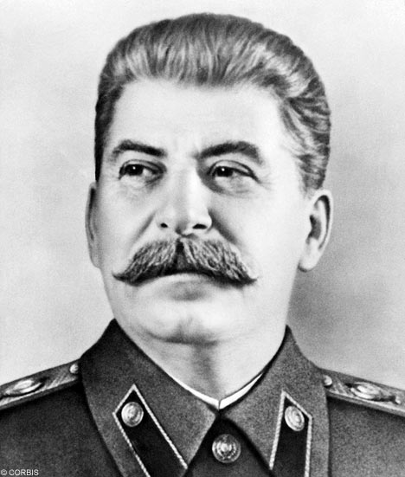
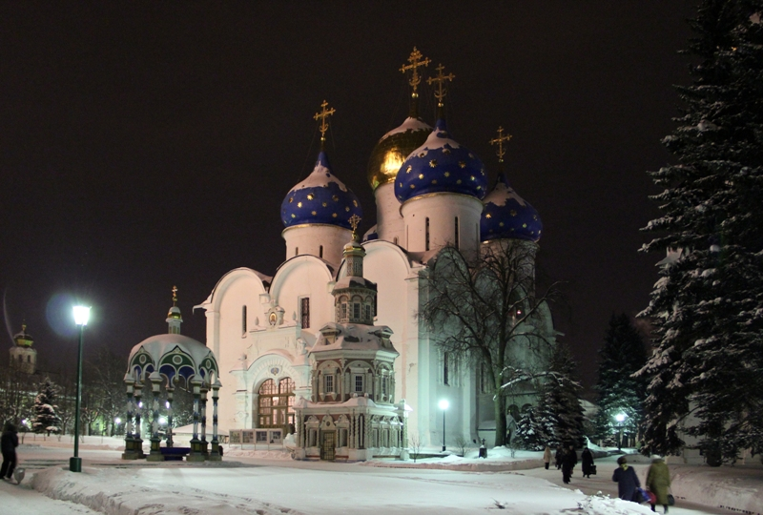
Актуальность
Тема Сталинской эпохи и репрессий очень актуальна сейчас. Ведутся многочисленные дискуссии, споры. Роль церкви в истории и становлении русской культуры также очень неоднозначна и требует большего внимания.

Slide 3
Проблема
О развитии, жизни православной церкви в период правления Сталина мало что известно.

Slide 4
Задачи проекта
Провести подготовительный этап разработки проекта
Защитить тему проекта
Разработать концепцию проекта
Найти и изучить литературу и другие материалы, касающиеся темы проекта
Провести исследование на основе изученной литературы
Создать курс в moodle по теме
Написать статью на основе проведенных исследований
Создать рекламу проекта
Подготовить текст защиты проекта и презентацию для защиты

Slide 5
Цель проекта
Провести исследование и выяснить, почему государству не удалось уничтожить церковь во время репрессий, как верующие выбирали свои пути в условиях гонений. Понять и исследовать вопрос о том, почему Иосиф Сталин в 1946 году легализовал церковь, по сути, отказавшись от своих давних убеждений?

Slide 6
Продукты проекта
курс в moodle
статья на основе проведенных исследований

Slide 7
Критерии оценки продуктов проекта
Курс в moodle должен быть:
понятным
содержать нужную информацию
Статья должна быть:
грамотно написана, логически обоснована
содержать всю необходимую информацию

Slide 8
Проделанная работа

Slide 9
Следующие шаги

Slide 10
Источники
Дело архимандрита Кронида
Воспоминания С.М. Волкова об открытии Лавры в 1946 г.
Фрагменты дневников Сергея Волкова
Курсовая работа Наумовой М.Л.

Slide 11
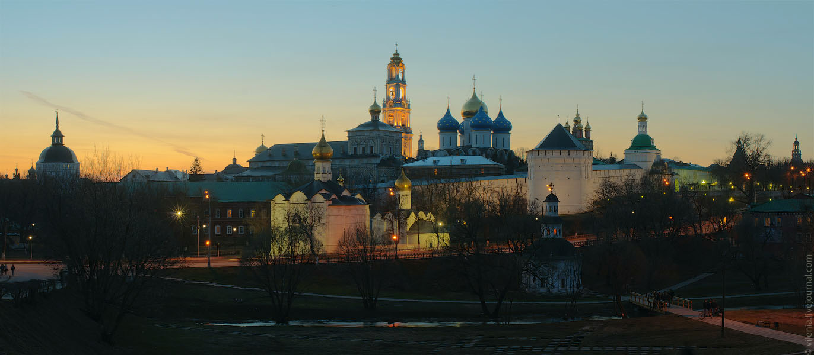
СПАСИБО ЗА ВНИМАНИЕ!

